Slide 1
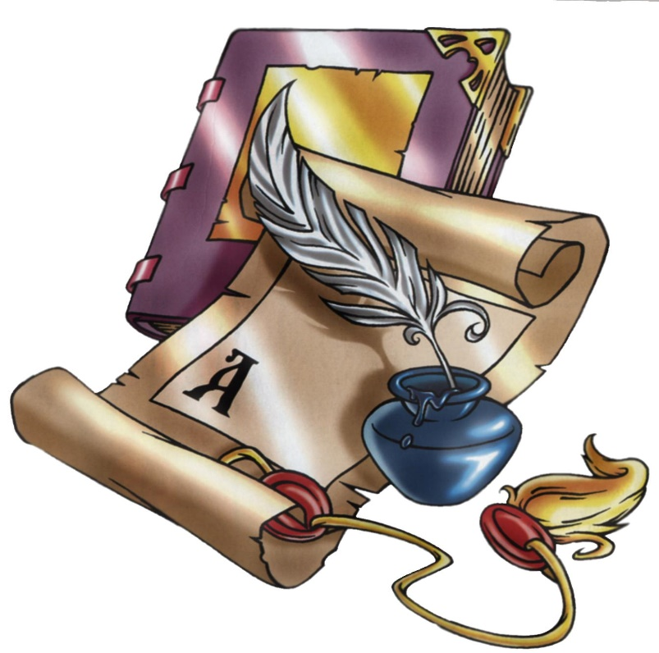
Литература
6
класс
Тема:
Литература XIX века. А. С. Пушкин.

Slide 2
ЦЕЛИ УРОКА:
Познакомиться с основными фактами биографии и творчества поэта, с основными темами, направлениями и проблематикой его творчества.
Рассмотреть основные периоды творчества поэта.
Воспитать интерес и любовь к личности поэта.
Notes:
Пытались взаимосвязьвеществ

Slide 3
ВЕК XIX ЖЕЛЕЗНЫЙ, ВОИСТИНУ ЖЕСТОКИЙ ВЕК
XIX век называют «Золотым веком» русской поэзии и веком русской литературы в мировом масштабе. Не стоит забывать, что литературный скачок, осуществившийся в XIX веке, был подготовлен всем ходом литературного процесса XVII -XVIII веков.
XIX век – это время формирования русского литературного языка, который оформился во многом благодаря А.С. Пушкину.
Notes:
Пытались взаимосвязьвеществ

Slide 4
РУССКИЙ ПОЭТ И ПИСАТЕЛЬ
Александр
Сергеевич
Пушкин
1799-1837
Notes:
Пытались взаимосвязьвеществ

Slide 5
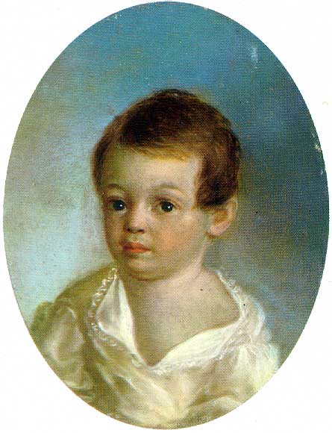
Александр Сергеевич Пушкин родился в Москве
26 мая (6 июня) 1799 года в дворянской помещичьей семье в день праздника Вознесения.
Notes:
Пытались взаимосвязьвеществ

Slide 6
ОТЕЦ А.С. ПУШКИНА
Отец , Сергей Львович
(1770-1838г.),принадлежал к древнему дворянскому роду, упоминаемому в Летописях со времен Ивана Грозного, человек образованный, хорошо знал литературу, был знаком со многими русскими писателями и сам немного писал.
Notes:
Пытались взаимосвязьвеществ

Slide 7
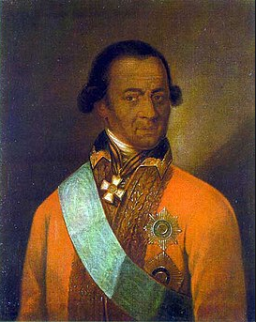
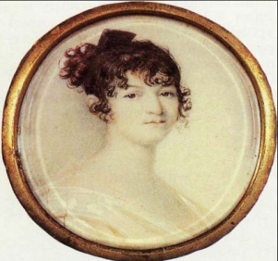
МАТЬ А.С. ПУШКИНА
Мать Надежда Осиповна, приходилась внучкой арапу Петра I, впоследствии русскому генералу Ганнибалу.
Прадедушка, Абрам Петрович Ганнибал «Арап Петра Великого»
Notes:
Пытались взаимосвязьвеществ

Slide 8
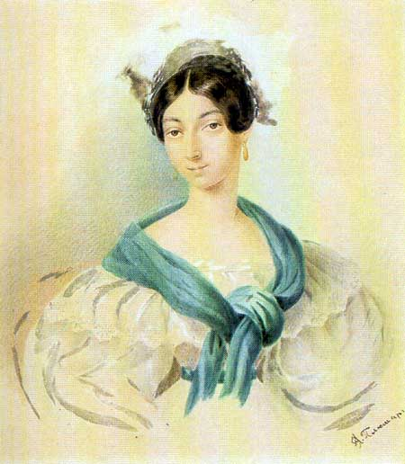
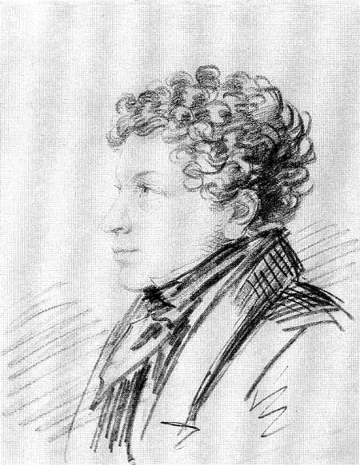
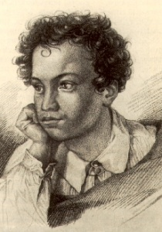
СЕМЬЯ ПОЭТА
Детей в семье Пушкиных было трое. Старшая -Ольга, второй - Александр и младший – Лёвушка, любимец семьи.
Ольга Сергеевна
Лев Сергеевич
Александр Сергеевич
Notes:
Пытались взаимосвязьвеществ

Slide 9
ДЕТСТВО В МОСКВЕ
Воспитание Пушкина было безалаберным. Сменявшиеся французы-гувернеры, случайные учителя не могли иметь глубокого влияния на ребенка, в значительной степени предоставленного самому себе. Детство Пушкин провел в Москве, выезжая на лето в уезд Захарово, в подмосковное имение бабушки.
Notes:
Пытались взаимосвязьвеществ

Slide 10
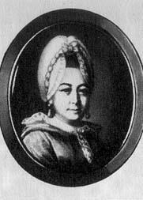
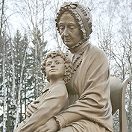
БАБУШКА А.С. ПУШКИНА
Бабушка Мария Алексеевна Ганнибал, первая истинная воспитательница мальчика, "очень умная, дельная и рассудительная", энергичная, с незаурядной натурой, была глубоко предана своей семье.
Notes:
Пытались взаимосвязьвеществ

Slide 11
НЯНЯ А.С. ПУШКИНА
Маленького Сашу растила НЯНЯ АРИНА РОДИОНОВНА ЯКОВЛЕВА, которая была неграмотной, но знала много и говорила складно.
Именно у своей няни Пушкин получил первые уроки литературного мастерства.
Notes:
Пытались взаимосвязьвеществ

Slide 12
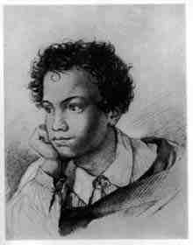
ДОМАШНЕЕ ВОСПИТАНИЕ
До одиннадцатилетнего возраста он воспитывался в родительском доме. Страсть к поэзии появилась в нем с первыми понятиями: на восьмом году, умея уже читать и писать, он сочинял на французском языке маленькие комедии и эпиграммы на своих учителей. Он слышал один французский язык; библиотека его отца состояла из одних французских сочинений.
А. С. Пушкин - ученик
Notes:
Пытались взаимосвязьвеществ

Slide 13
ЦАРСКОСЕЛЬСКИЙ ЛИЦЕЙ
В 1810 году возник проект устройства привилегированного учебного заведения - лицея в Царском Селе, при дворце Александра I. Пушкин, обладавший влиятельными знакомствами, решил определить туда своего сына Александра. В июне 1811 г. Александр со своим дядей поехал в Петербург, благодаря имеющимся связям, Пушкину было обеспечено поступление. 12 августа он выдержал вступительный экзамен. 19 октября был торжественно открыт лицей и с этого дня началась лицейская жизнь Пушкина.
Notes:
Пытались взаимосвязьвеществ

Slide 14
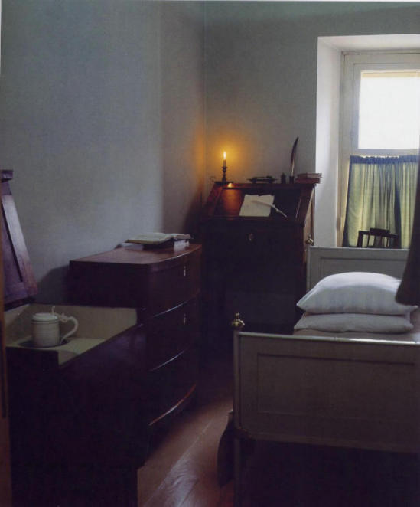
ЦАРСКОСЕЛЬСКИЙ ЛИЦЕЙ
Лицей был закрытым учебным заведением, в него было принято всего 30 учеников. Это были дети средних малообеспеченных дворян, обладавших служебными связями.
Notes:
Пытались взаимосвязьвеществ

Slide 15
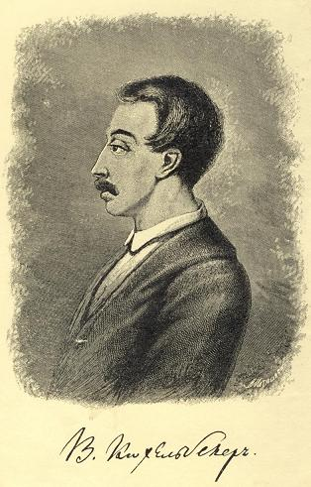
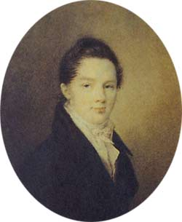
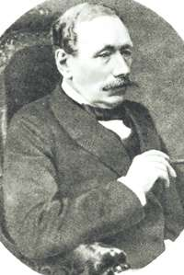
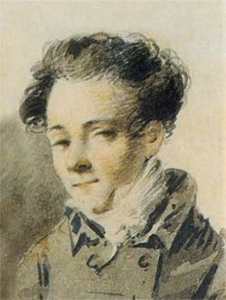
ЛИЦЕЙСКИЕ ДРУЗЬЯ
Пущин Иван Кюхельбекер Вильгельм
Иванович Карлович Данзас Константин
Дельвиг Антон Антонович Карлович
Notes:
Пытались взаимосвязьвеществ

Slide 16
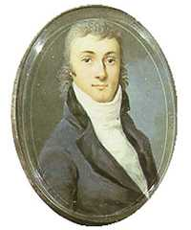
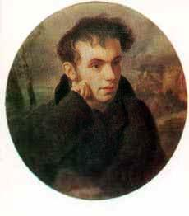
ЦАРСКОСЕЛЬСКИЙ ЛИЦЕЙ
В доме Карамзина, который находился в Царском Селе, Александр познакомился с Жуковским и Вяземским, их влияние особенно отразилось на творчестве Пушкина начиная с 1815 года. Литературная лицейская слава Пушкина пришла к нему в 15 лет, когда он впервые выступил в печати, поместив в "Вестнике Европы" в июльском номере стихотворение
"К другу стихотворцу". ".
Notes:
Пытались взаимосвязьвеществ

Slide 17
ЛИЦЕЙСКИЙ ПЕРИОД ТВОРЧЕСТВА 1811-1817
А.С. Пушкин пишет стихи патриотические («Воспоминания в Царском селе»,«Была пора…»), посвящённые друзьям и поэтам («К другу стихотворцу»,
«К Жуковскому», «Тень Фонвизина»);
Notes:
Пытались взаимосвязьвеществ

Slide 18
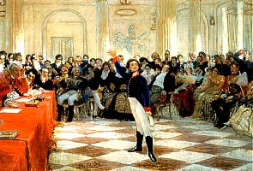
ПУШКИН В ЦАРСКОМ СЕЛЕ
Срок пребывания в лицее кончился летом 1817 года.
9 июня состоялись выпускные экзамены, на которых Пушкин читал стихотворение "Безверие".
Notes:
Пытались взаимосвязьвеществ

Slide 19
ЖИЗНЬ ПОСЛЕ ЛИЦЕЯ
Лицей заменил Пушкину детство.
Лицей был закончен - детство прошло. Началась жизнь. Пушкин переехал в Петербург и поступил в коллегию иностранных дел в чине коллежского секретаря, но служба мало интересовала его. Он увлекался театром, балами, стал участником разных литературных обществ, завел много знакомств.
Notes:
Пытались взаимосвязьвеществ

Slide 20
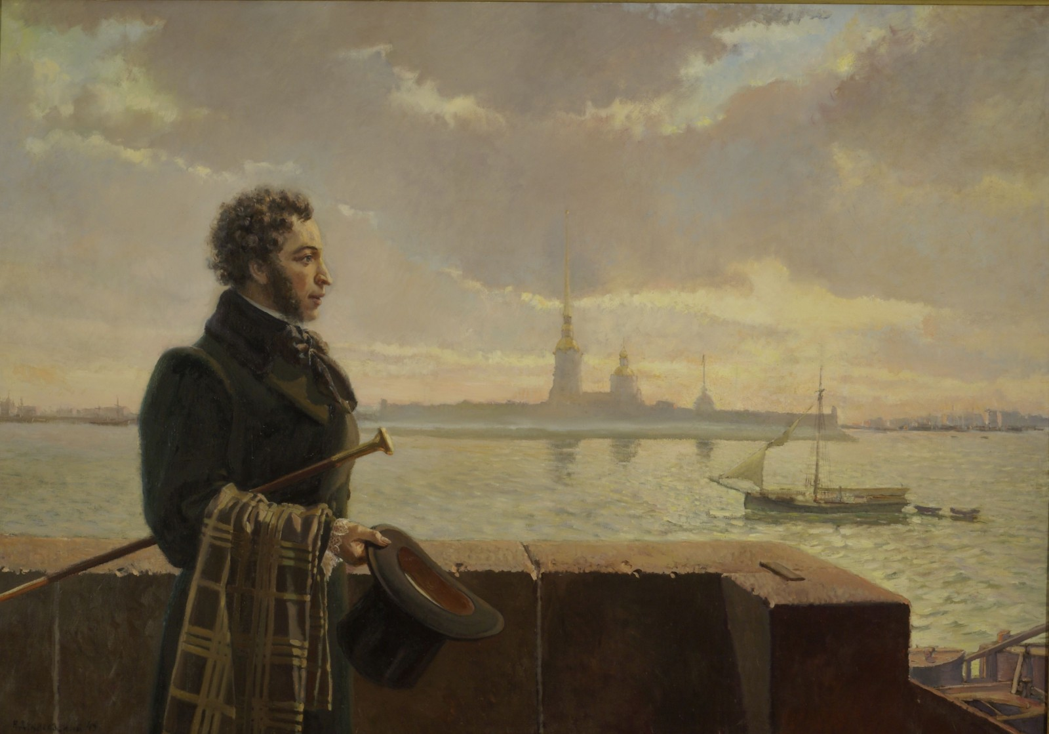
ПЕТЕРБУРГ 1817-1820
Годы жизни в Петербурге были для Пушкина не только порой веселой, беззаботной жизни, но и периодом быстрого духовного роста.
Расцвет вольнолюбивой лирики («Вольность», «К Чаадаеву», «Сказки», «Деревня»), поэма «Руслан и Людмила»;
Notes:
Пытались взаимосвязьвеществ

Slide 21
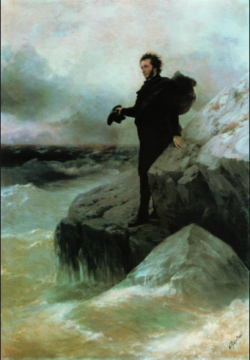
ЮЖНАЯ ССЫЛКА (1820-1823)
Идеи гражданской свободы нашли отражения и в стихах, и в поведении юного Пушкина. «Пушкина надобно сослать в Сибирь: он наводнил Россию возмутительными стихами; вся молодёжь наизусть их читает» – таково было решение царя Александра I. Хлопотами друзей вместо Сибири Пушкина сослали на юг.

Slide 22
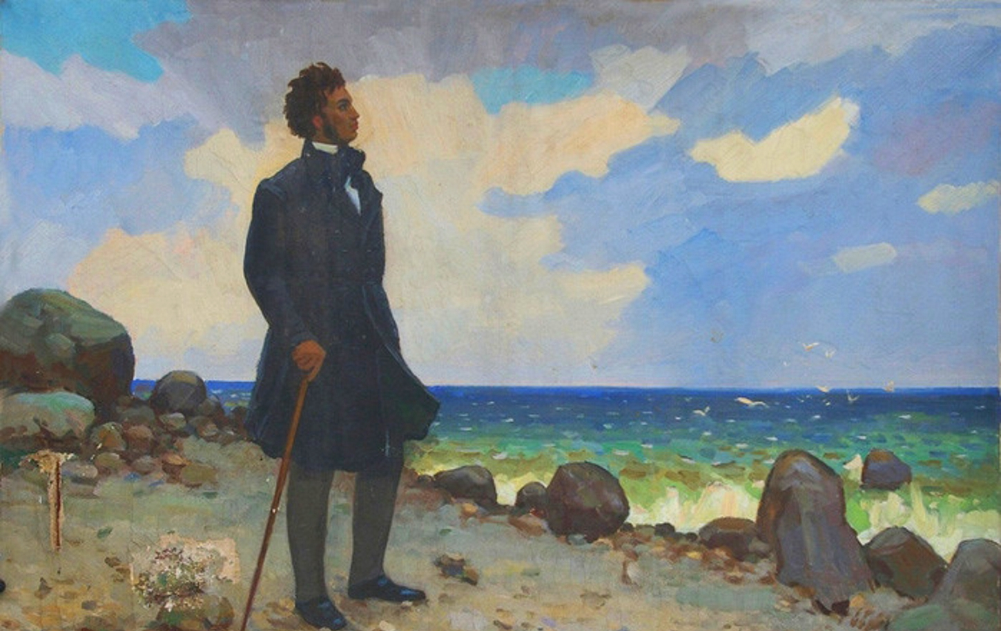
ЮЖНАЯ ССЫЛКА (1820-1823)
Усиление вольнолюбивых мотивов («В.Л. Давыдову, «Кинжал», «Узник», «Погасло дневное светило…», «Песнь о вещем Олеге»), расцвет романтизма в поэзии («Кавказский пленник», «Бахчисарайский фонтан»), начат роман «Евгений Онегин».

Slide 23
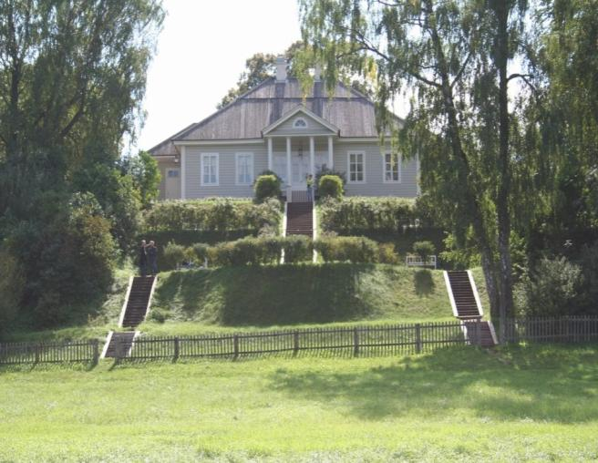
МИХАЙЛОВСКОЕ
Под вашу сень,
Михайловские рощи,
Являлся я – когда вы в первый раз
Увидели меня, тогда я был –
Веселым юношей, беспечно, жадно
Я приступал лишь только к жизни; - годы
Промчалися - и вы во мне прияли
Усталого пришельца.
С имением своей матери, селом Михайловским в Псковской губернии, Александр Сергеевич Пушкин был связан на протяжении всей своей зрелой жизни - с 1817 по 1836 г.г.
Notes:
Пытались взаимосвязьвеществ

Slide 24
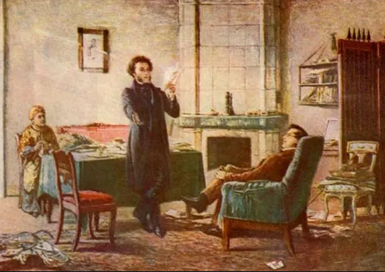
МИХАЙЛОВСКОЕ 1824 - 1826
Последняя романтическая поэма «Цыганы» и утверждение реализма (трагедия «Борис Годунов»), любовная лирика («Я помню чудное мгновенье…»)
Notes:
Пытались взаимосвязьвеществ

Slide 25
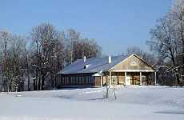
ТРИГОРСКОЕ
Утром и днем Пушкин обычно работал, потом уезжал верхом или уходил в село Тригорское, где жили соседи, с которыми он был хорошо знаком.
Notes:
Пытались взаимосвязьвеществ

Slide 26
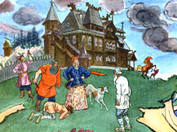
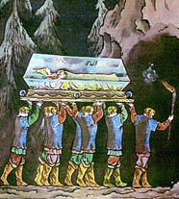
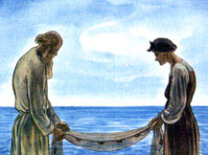
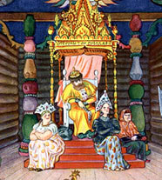
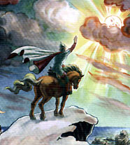
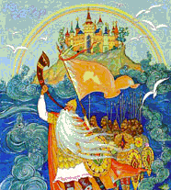
СКАЗКИ НЯНИ
Настоящим кладом была для Пушкина каждая сказка его доброй и самобытно талантливой няни Арины Родионовны. "Он все с ней, коли дома", - вспоминали дворовые люди с. Михайловского.
Многие ее сказки Пушкин использовал впоследствии как сюжеты собственных сказок ( в стихах).
Notes:
Пытались взаимосвязьвеществ

Slide 27
КОНЕЦ ССЫЛКИ
Чуть более двух лет длилась ссылка в Михайловском. Она закончилась в сентябре 1826 года. Пушкин вернулся в Москву. В мае 1829 г. он посватался к юной красавице Наталье Николаевне Гончаровой.
Notes:
Пытались взаимосвязьвеществ

Slide 28
ПУТЕШЕСТВИЕ НА КАВКАЗ
Не получив определенного ответа от Гончаровой, он без разрешения властей сразу самовольно уехал на Кавказ.
Notes:
Пытались взаимосвязьвеществ

Slide 29
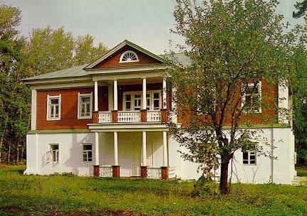
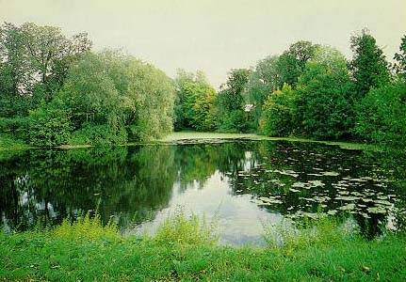
СЕЛО БОЛДИНО
6 мая 1830 г. состоялась, наконец, помолвка Пушкина с Натальей Гончаровой. Отец выделил ему деревеньку Кистеневку с 200 душами крестьян, расположенную в Нижегородской губернии, вблизи от отцовского имения- с.Болдино. Поэт отправился туда, однако начавшаяся в Москве эпидемия холеры и расставленные повсюду карантины задержали Пушкина в Болдино с 7 сентября по 2 декабря 1830 г. В Болдинскую осень талант Пушкина достиг полного расцвета.
Notes:
Пытались взаимосвязьвеществ

Slide 30
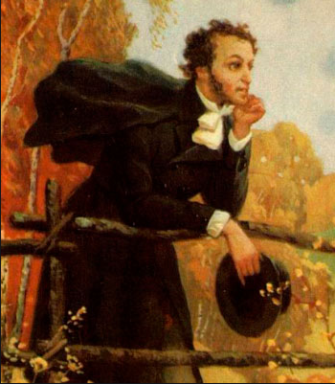
БОЛДИНСКАЯ ОСЕНЬ
В это время им были созданы:
« Повести Белкина», «Маленькие трагедии», «Скупой рыцарь», «Каменный гость», «Пир во время чумы», поэма «Домик в Коломне», закончен весь роман «Евгений Онегин», повесть «История села Горюхина», «Сказка о попе и работнике его Балде», критические статьи, множество стихотворений.

Slide 31
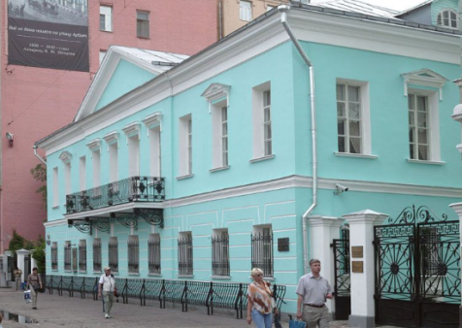
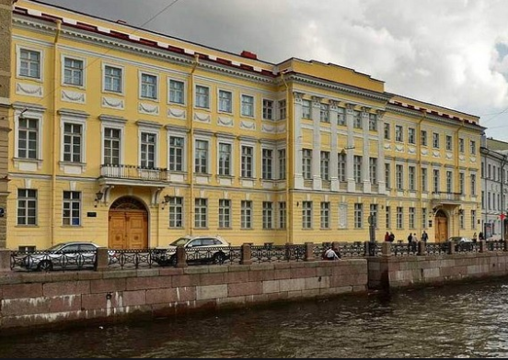
ВЕНЧАНИЕ ПОЭТА
18 февраля 1831 г. в церкви
Вознесения Господня состоялось его венчание с Н.Н. Гончаровой. Первые месяцы семейной жизни он провёл с женой в Москве, сняв квартиру на Арбате.
С середины октября 1831 г.
и уже до конца жизни
Пушкин с семьёй живет в Петербурге.

Slide 32
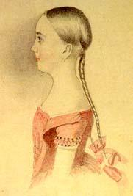
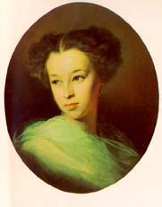
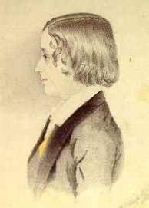
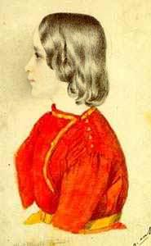
ДЕТИ А.С. ПУШКИНА
Старшая дочь
Мария Александровна
Пушкина (1832-1919г.)
Младшая дочь Наталья Александровна Пушкина (1836-1913г.)
Старший сын Александр Александрович Пушкин (1833-1914г.)
Младший сын Григорий Александрович Пушкин (1835-1913г.)
Notes:
Пытались взаимосвязьвеществ

Slide 33
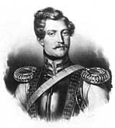
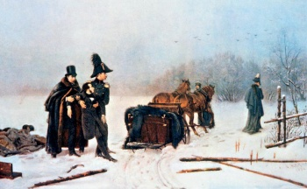
ДУЭЛЬ
В начале 1834 г. в Петербурге появился француз барон Дантес. Он влюбился в жену Пушкина и стал за ней ухаживать.
8 февраля 1837 года, в 5-м часу вечера, на Черной речке в Петербурге состоялась роковая дуэль, на которой Пушкин был смертельно ранен.
Notes:
Пытались взаимосвязьвеществ

Slide 34
СМЕРТЬ ПОЭТА
Прожив 2 дня
в страшных мучениях,
Пушкин скончался
10 февраля
1837 г.
"Солнце русской поэзии закатилось",- написал
В. Жуковский.
Notes:
Пытались взаимосвязьвеществ

Slide 35
ЗАДАНИЕ ДЛЯ САМОСТОЯТЕЛЬНОЙ РАБОТЫ.
Записать основные этапы творчества А.С. Пушкина.
Прочитать «Песнь о вещем Олеге».
Notes:
Пытались взаимосвязьвеществ

